Slide 1

生活家 H90 C型6座4卧 车型介绍（家居版）

Slide 2
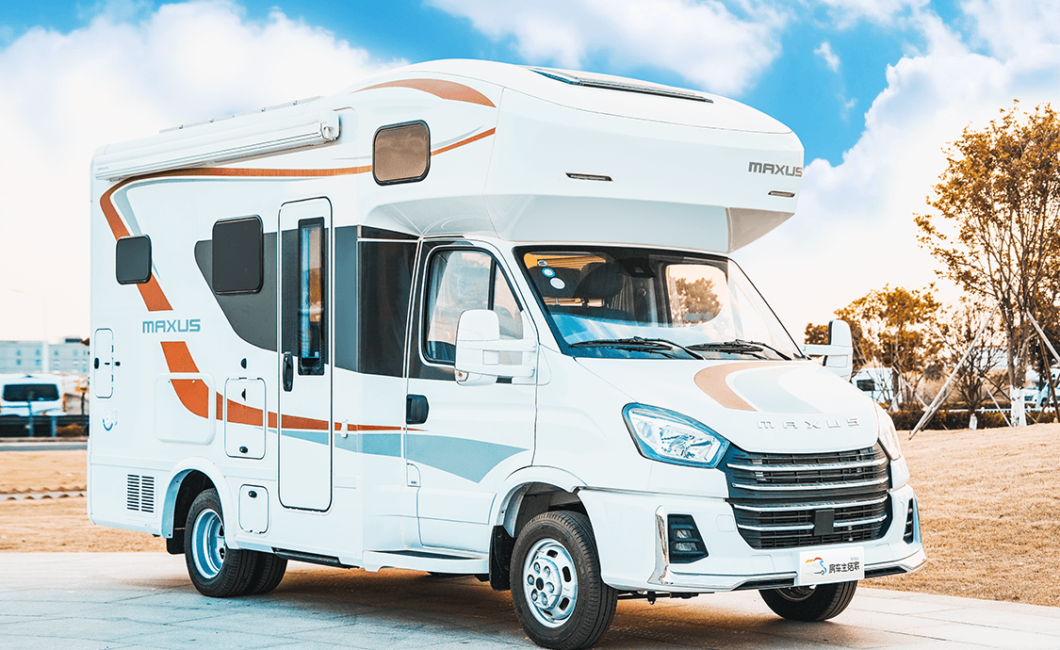
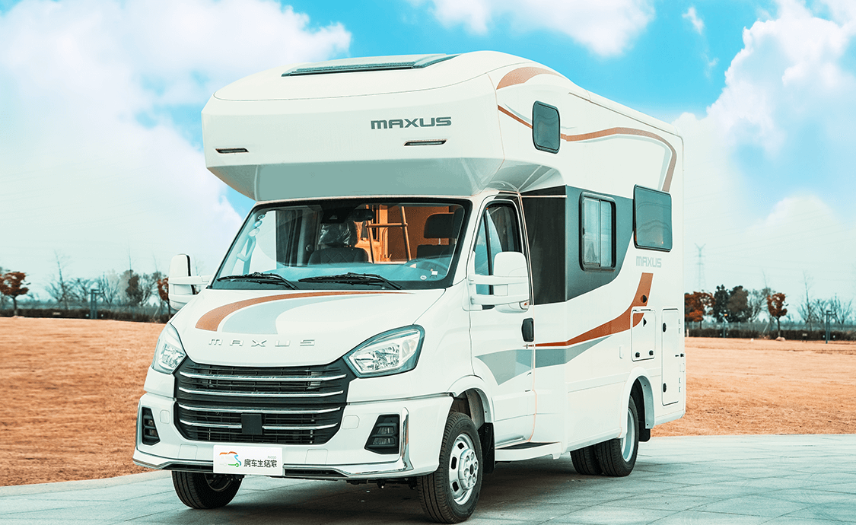
车辆外观
长度：5989mm
高度：3135mm
宽度：2388mm
轴距：3300mm
燃油箱容积：100L
尿素罐容积：15L

Slide 3
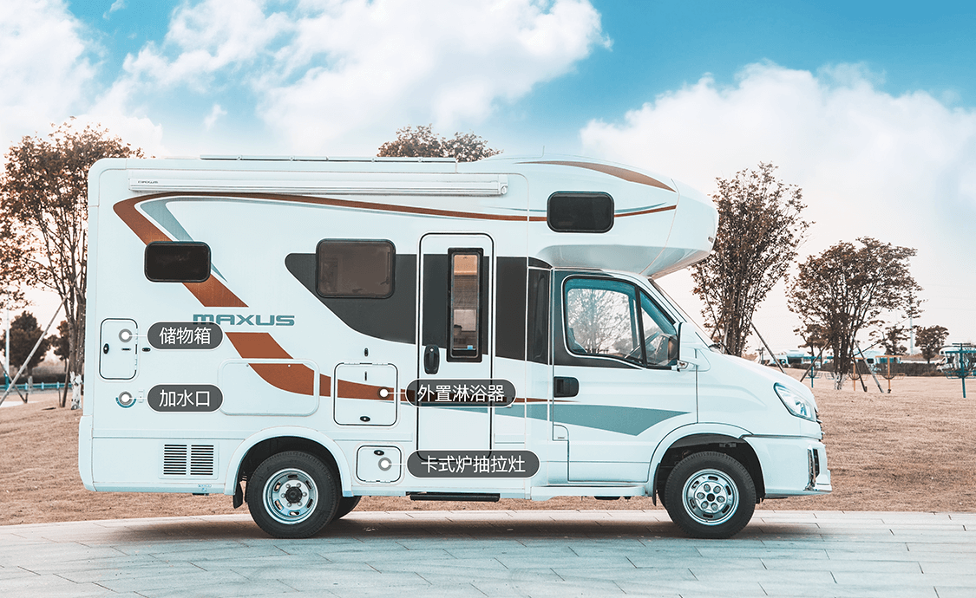
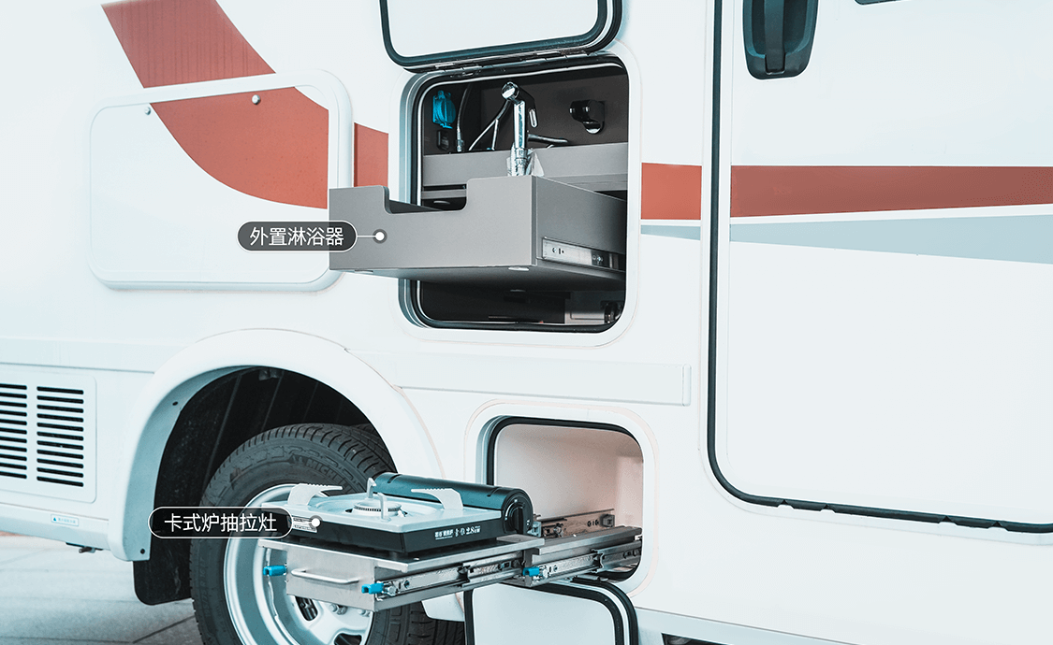
外部设备
外置淋浴器
卡式炉
加水口
储物箱
外置置物板

Slide 4


外部设备
储物箱
充电口

Slide 5
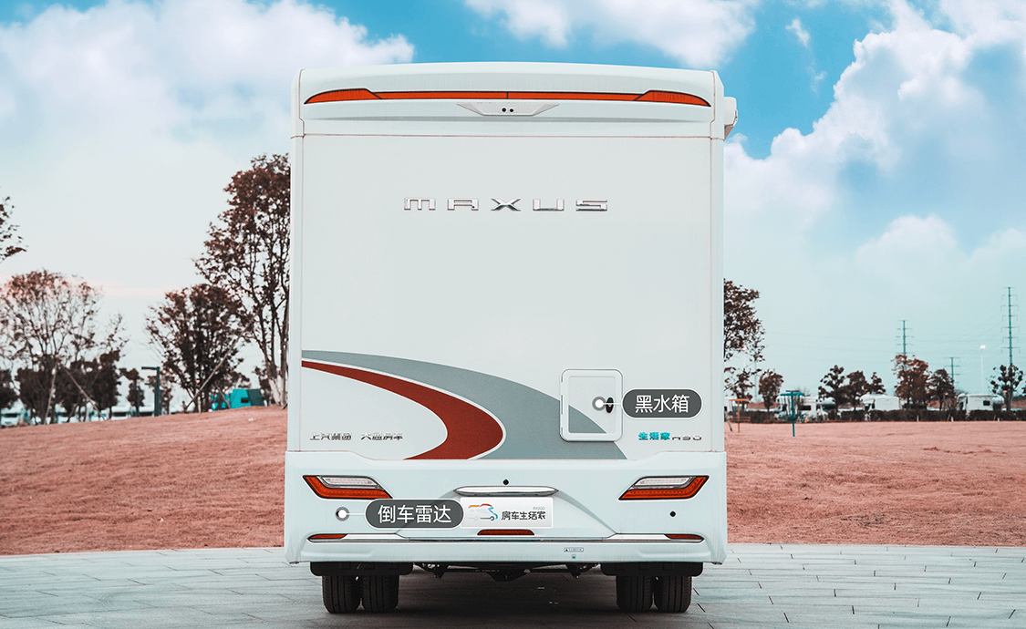
外部设备
黑水箱
倒车雷达

Slide 6
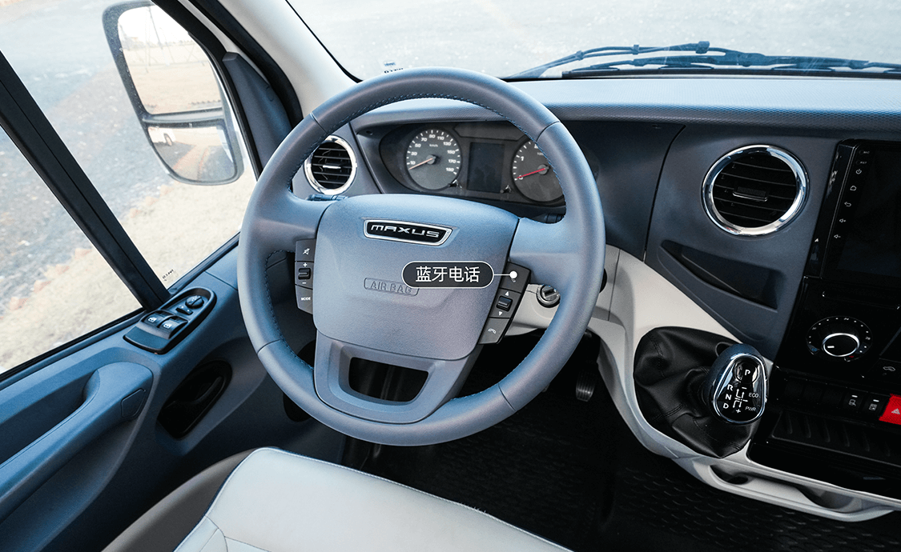
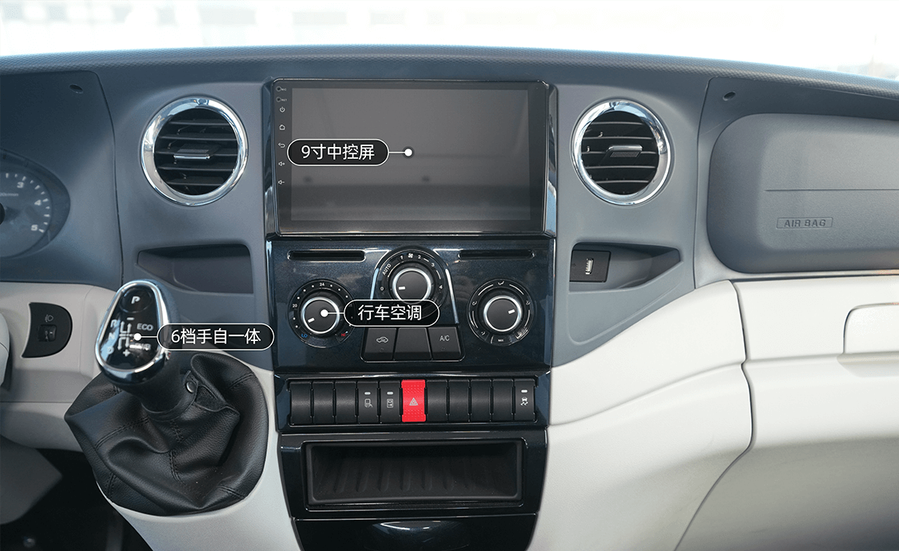
驾驶舱
多功能方向盘
8AT变速箱
流媒体后视镜
电动电加热外后视镜
倒车影像+倒车雷达
国六b排放
机械手刹
TPMS胎压监测
LDWS车道偏离预警
博世ESP9.3车身稳定系统
后双胎
日间行车灯
F1C柴油3.0发动机
行车冷暖空调
主副驾驶悬浮座椅

Slide 7
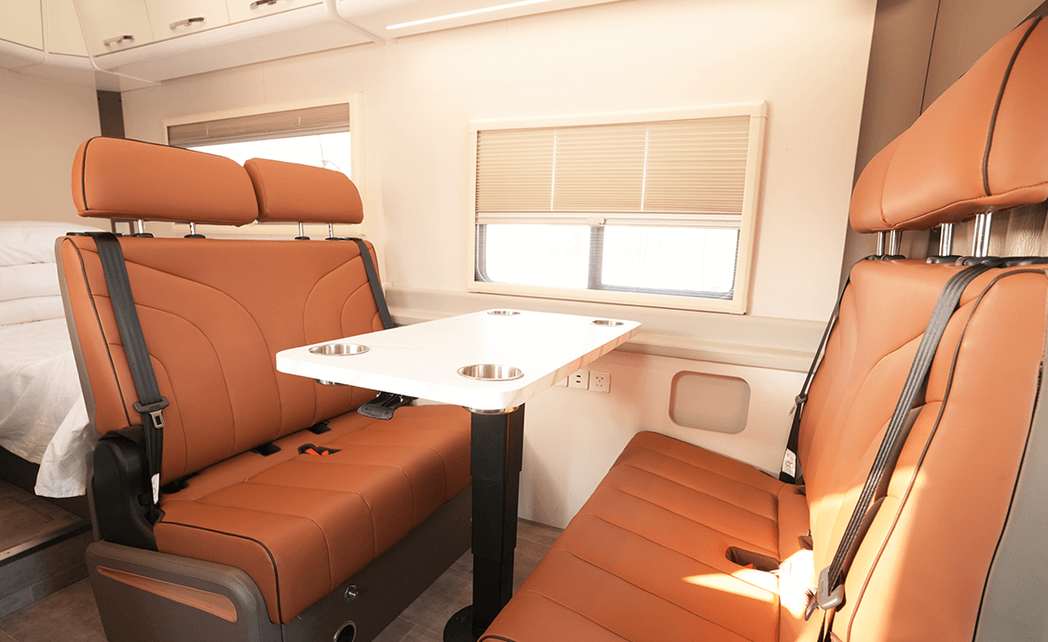
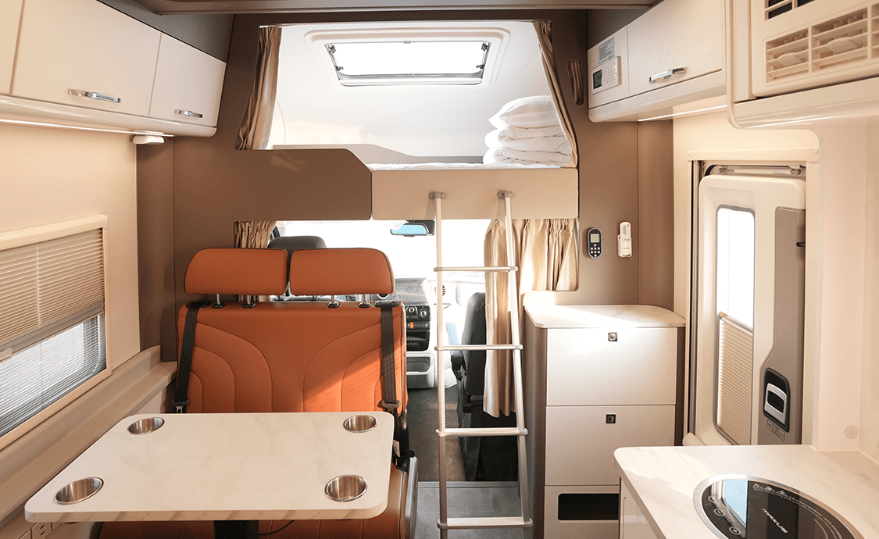
客厅
气动升降餐桌
ISOfix儿童座椅接口
48V直流变频制冷空调(无需外接市电即可使用)
组合吊柜
上下车电动踏步
客厅USB充电口+220V电源插口
电动换气扇
卡座手动推拉窗
驻车燃油加热系统

Slide 8
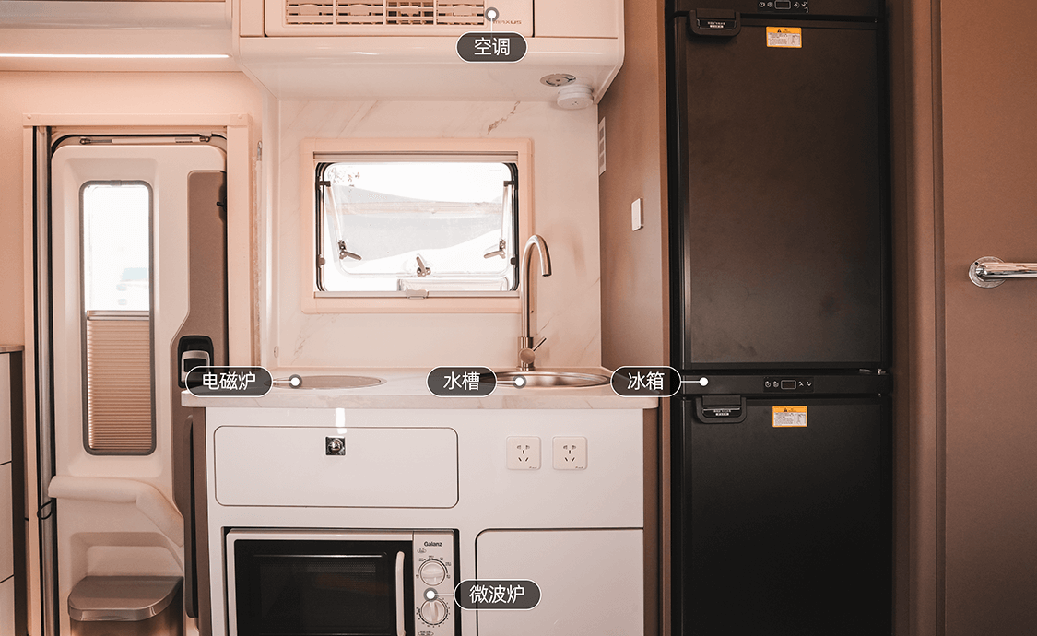
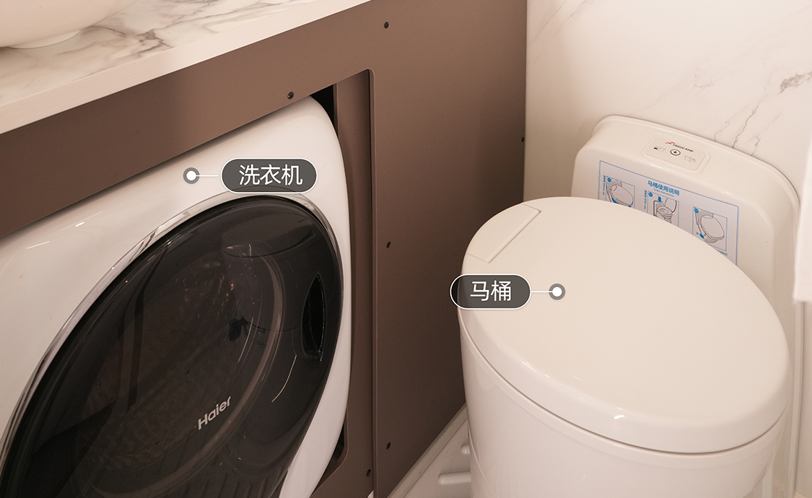
厨卫区域
152升车载冰箱
餐具分区收纳抽屉
185升清水箱+75升灰水箱
市电专用插座
微波炉
卫生间带暖风口
进口马桶
冷热水龙头
电动排水阀
洗衣机

Slide 9
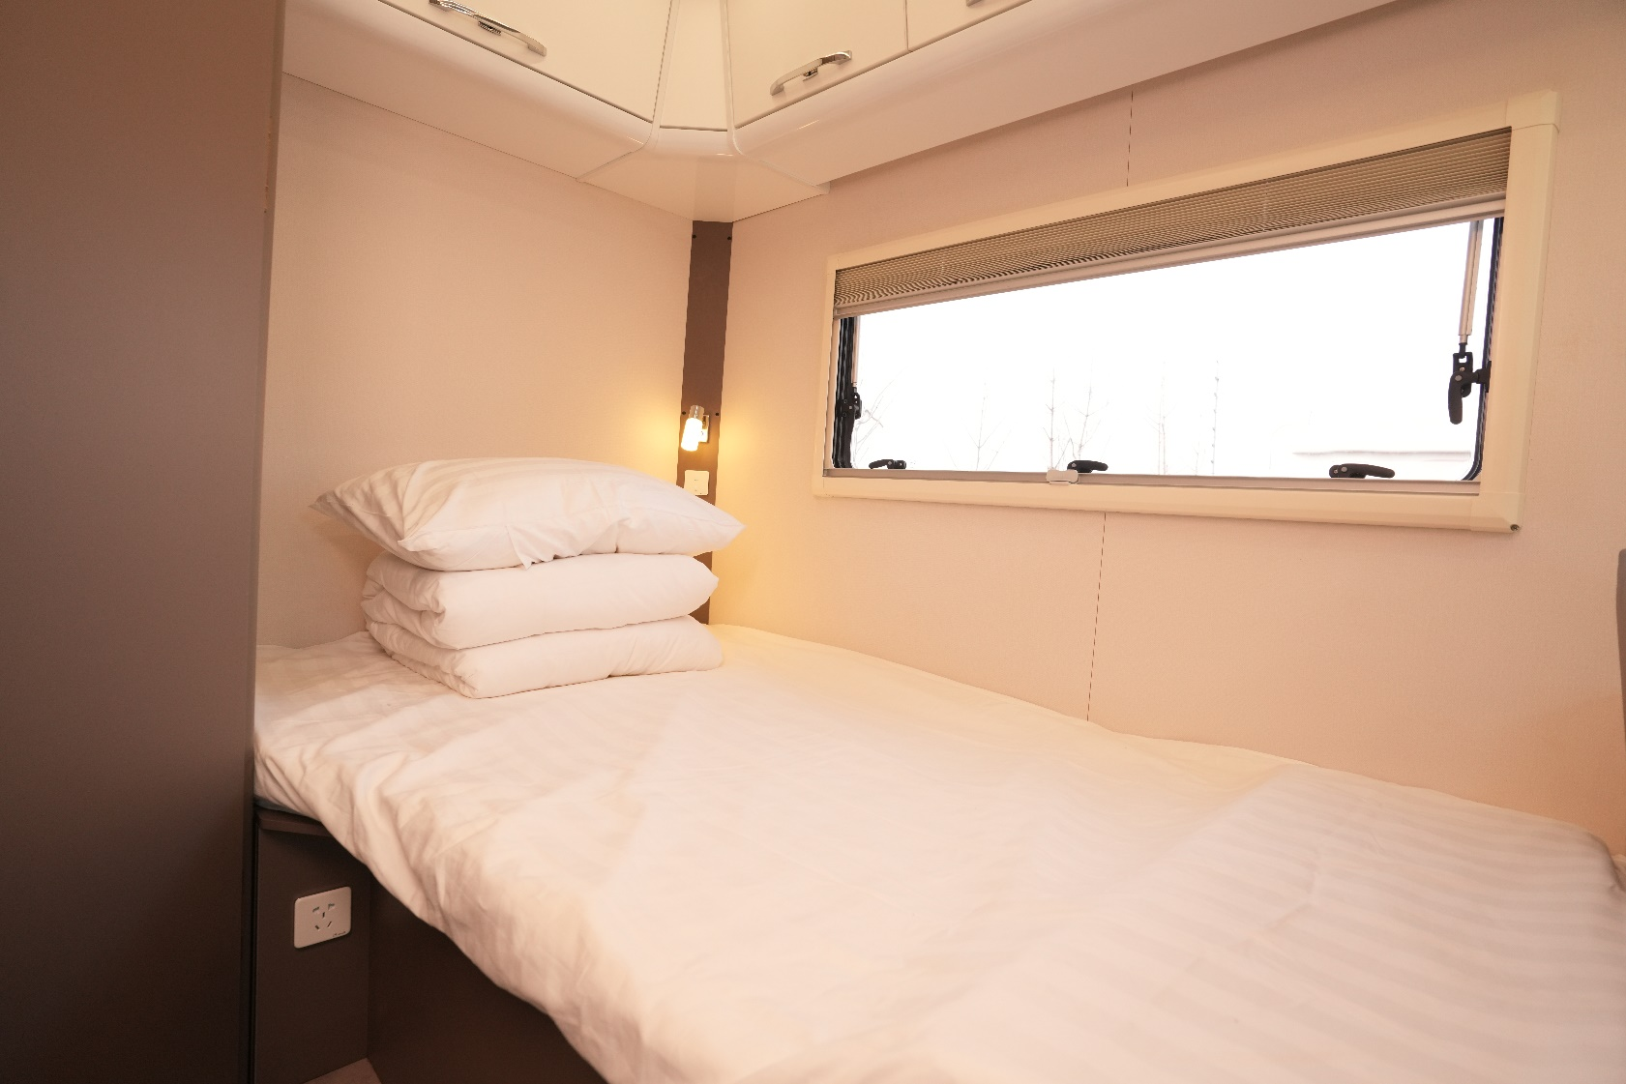
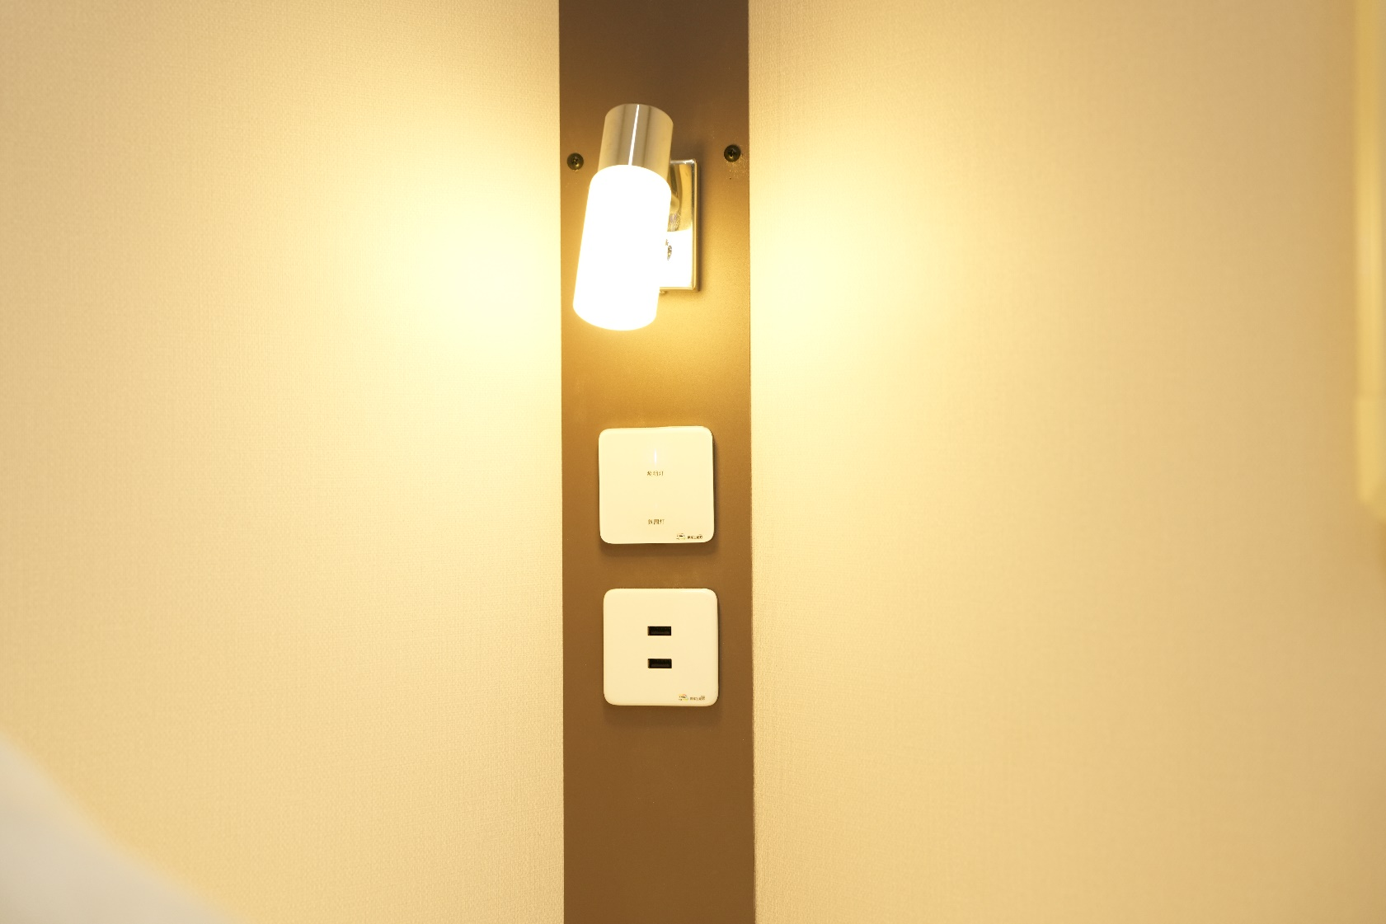
床铺（后大床）
额头床：2150x1200mm
后床铺：1800x1000mm
床头灯+USB接口+插座

Slide 10
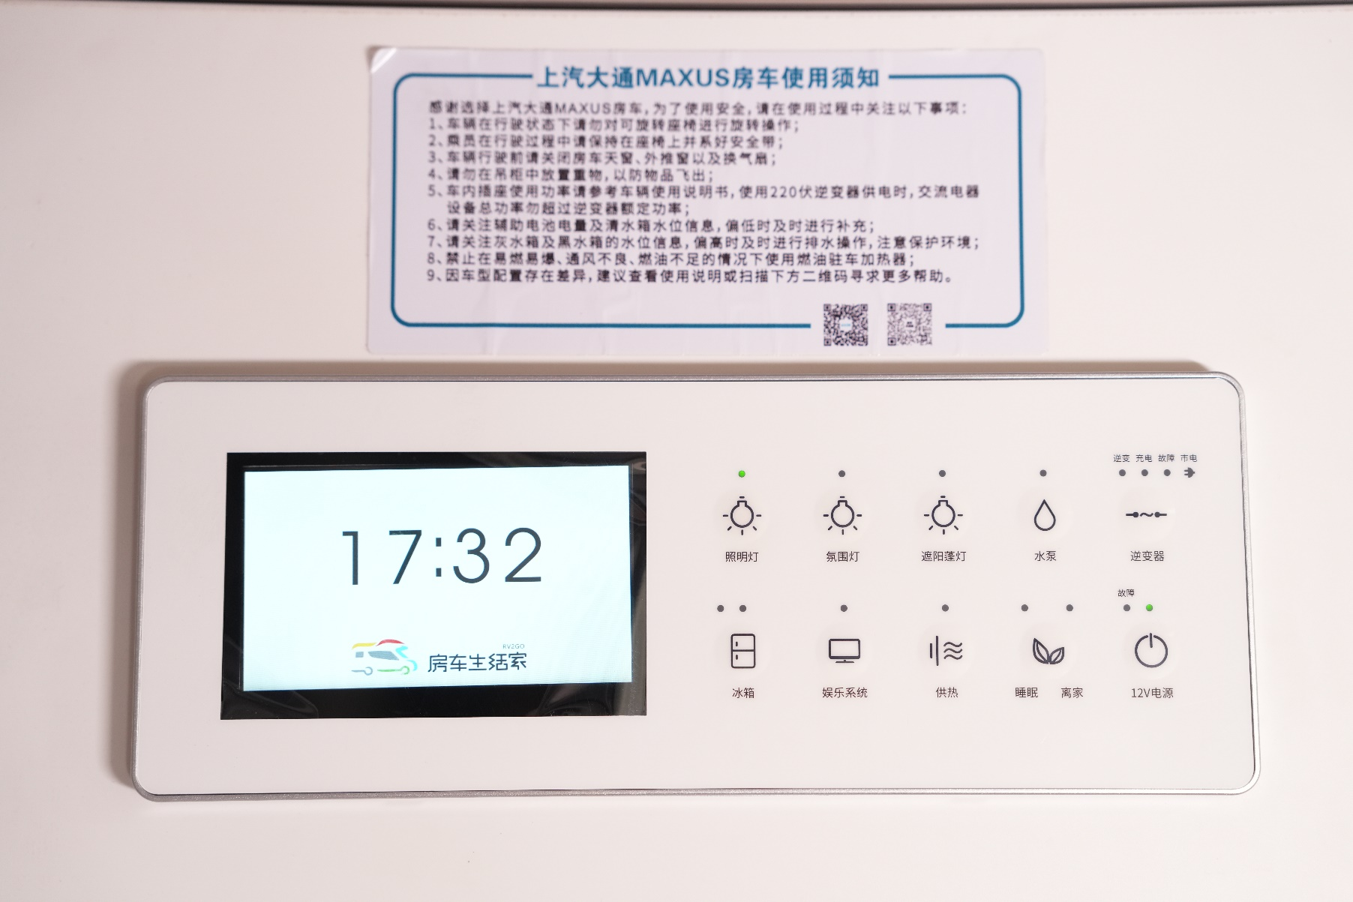
其他配置
常规款
48V/150Ah锂电（7.2kwh）
升级款
48V/280Ah锂电（13.44kwh）
12V/15Ah双发电机
650W太阳能板
3000W充逆变一体机
烟雾及一氧化碳报警器
3*2.5米遮阳棚+灯带

Slide 11
THANK YOU

